Slide 1
XOFTXATRIX
Luna Riascos
Amylee Vanesa
Yon Villa

Slide 2



Slogan XOFXATRIX
Mapa De Procesos y BPMN
Mision Y Vision
Proyecto formativo(FARMANET)
Objetivos
Slogan DROXI

Slide 3


Problemática
Entrevista
Objetivos
Requerimientos
Justificación y Alcance
Mapa De Procesos(BPMN)

Slide 4

Mockup

Slide 5


SLOGAN
“A UN CLICK DE EXPANDIR TU IMAGINACIÓN”

Slide 6

MISIÓN
VISIÓN
Crear y desarrollar interfaz web en el sector de la de la localidad cuarta para aquellas pequeñas y medianas empresas
En el 2025 Creceremos abarcando el 30% de las localidades de Bogotá, prestando los servicios del mercado de diseño y desarrollo de Software.

Slide 7
OBJETIVOS
OBJETIVOS ESPECÍFICOS
OBJETIVO GENERAL
Mejorar constantemente la calidad del software desarrollado mediante el uso de técnicas y herramientas de desarrollo de software modernas y eficientes.
Establecer una comunicación efectiva con los clientes para comprender y satisfacer sus necesidades y expectativas de manera efectiva.
Fortalecer la presencia de la empresa en el mercado mediante la promoción y publicidad efectiva de los productos y servicios ofrecidos.
Desarrollar software de alta calidad y funcionalidad para satisfacer las necesidades de los clientes y mantener una posición competitiva en el mercado.

Slide 8
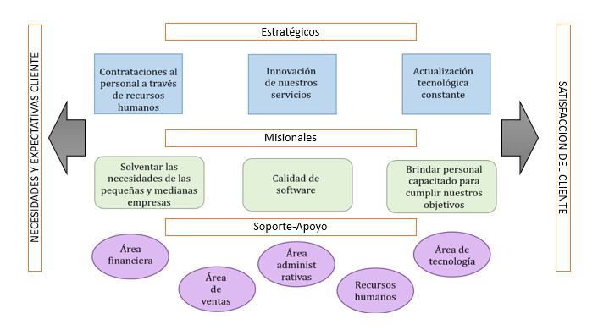
Mapa De Procesos

Slide 9
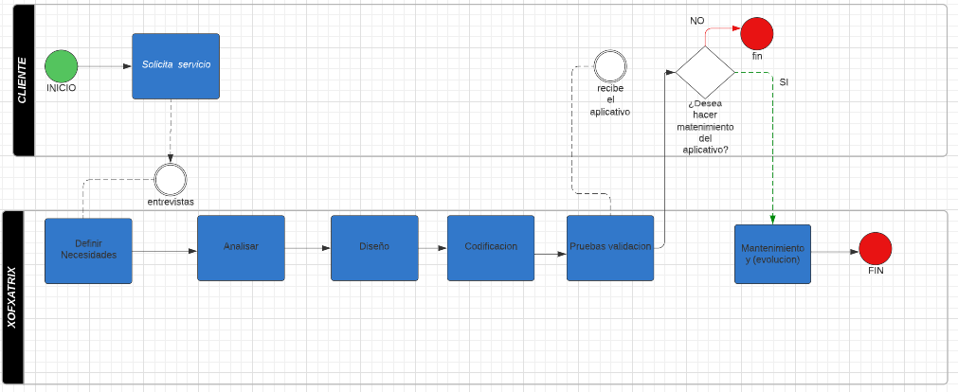
Mapa De Procesos (BPMN)

Slide 10
PROYECTO FORMATIVO
FARMANET

Slide 11

SLOGAN
“Droguería Su Salud Al Alcance Familiar”

Slide 12
PROBLEMATICA
PLANTEAMIENTO DEL PROBLEMA
La farmacia Droxi, ubicada en Bogotá, en la localidad cuarta, maneja a diario un flujo de entrada y salida de productos farmacéuticos a nivel local. En esta se ha identificado un problema, debido a que la empresa maneja una gran cantidad de mercancía, la cual no cuenta con un registro estructurado, generando así inconsistencias, desorden y pérdida de los productos.
La ausencia de un sistema de almacenamiento eficiente hace que los procesos de venta y abastecimientos de mercancia, se vuelvan dispendiosos y se tenga que optar por métodos manuales, como por ejemplo listados hechos a mano en el que suele registrar y almacenar información redundante y poco organizada.
PREGUNTA PROBLEMA
¿Es necesario que la farmacia cuente con un buen sistema de almacenamiento para llevar a cabo la gestión de productos y manejo del inventario?

Slide 13
OBJETIVOS
OBJETIVO GENERAL
OBJETIVOS ESPECÍFICOS
Analizar y establecer el flujo de información de la empresa
Categorizar los productos
Gestionar los productos en el stock
Proporcionar informes detallado del stock
Desarrollar una intranet, modeló servidor para la gestión y registros de existencia de productos en el almacenamiento de la Farmacia Droxi.

Slide 14
Este sistema llevará a cabo el registro de entrada y salida de artículos farmacéuticos y así mismo llevará a cabo la gestión de cada uno de ellos , permitiendo añadir, actualizar y eliminar productos dentro de los catálogos. Este sistema podrá ser empleado por el administrador y empleado(cajero).
ALCANCE DEL PROYECTO
JUSTIFICACIÓN
A partir del análisis de la problemática y algunas técnicas de recolección de datos se puede identificar que “Droxi” tiene dificultades a la hora de la entrada y salida de sus productos en existencia. Por ende se creará un sistema de almacenamiento y registro de estos,en el cual se lograra la visualización de sus productos en stock y así mismo verificar la existencia o inexistencia de cada uno de los artículos.

Slide 15
Entrevistas
¿De qué manera administra su inventario?
¿Cómo registra la entrada y salida de sus productos?
¿Ha evidenciado pérdidas y/o desorden de sus productos?
¿Ha evidenciado pérdidas financieras?
¿De qué manera le gustaría administrar el inventario de productos existentes y no existentes?
¿Qué roles desea dentro del aplicativo ?
¿Qué paleta de colores desea que tenga el sistema?
¿Qué características desea que tenga su sistema ?

Slide 16
Durante la entrevista realizada a la dueña de la farmacia droxi; nos informa que no tiene un medio tecnológico para generar reportes, realizándose de forma manual, lo cual genera inconsistencias.
En el momento de gestionar los productos en stock se evidencian pérdidas económicas y desorden en el almacenamiento de estos.
Ella comenta que desea realizar su inventario en el que se evidencian catálogos y poder administrarlo con un sistema tecnológico accesible y didáctico en su uso para tener un mejor control de cada uno de sus productos.
Para el tema del aplicativo desea una paleta de colores pasteles(claros), que este reciba dos roles (administrador,cajero), y que se evidencien sus categorías con un diseño agradable y características como precio, cantidad, etc.
Resultado de la Entrevista

Slide 17
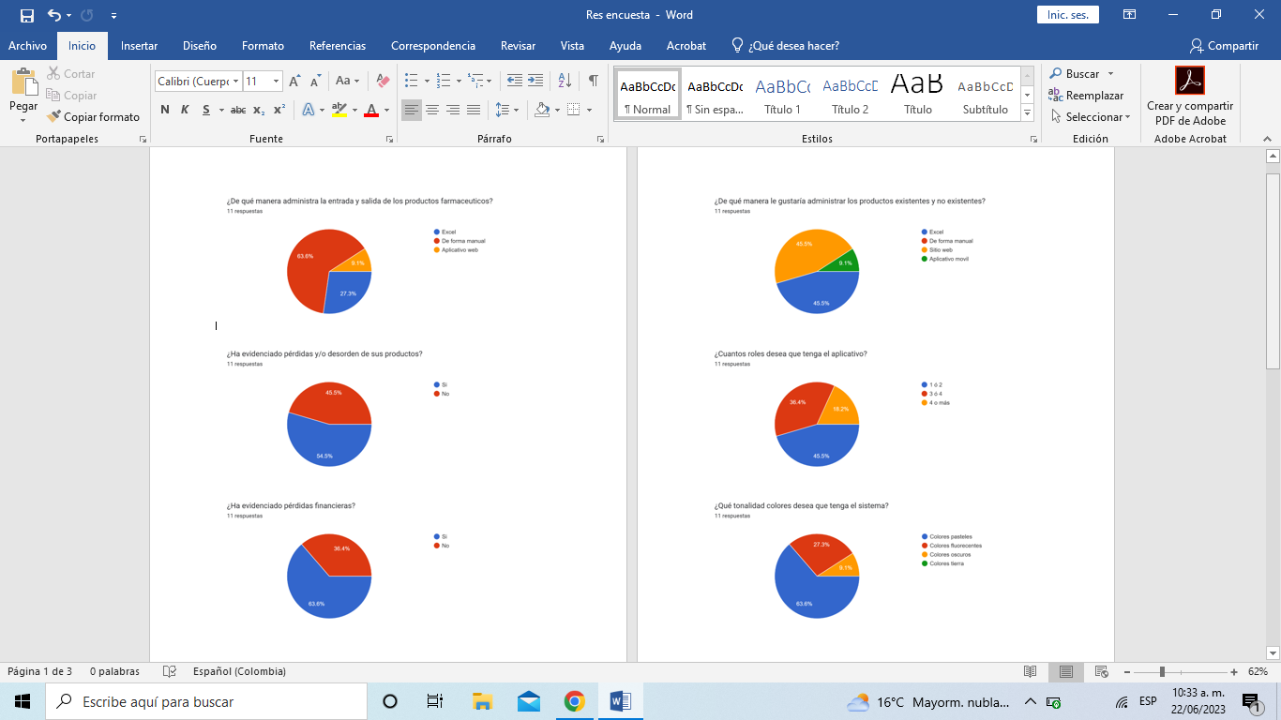
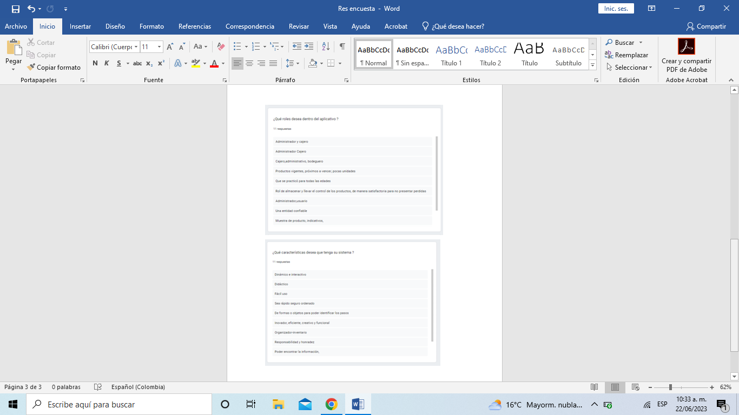
Análisis Encuesta
https://forms.gle/WHhZGyKeEo5ae3YP6

Slide 18
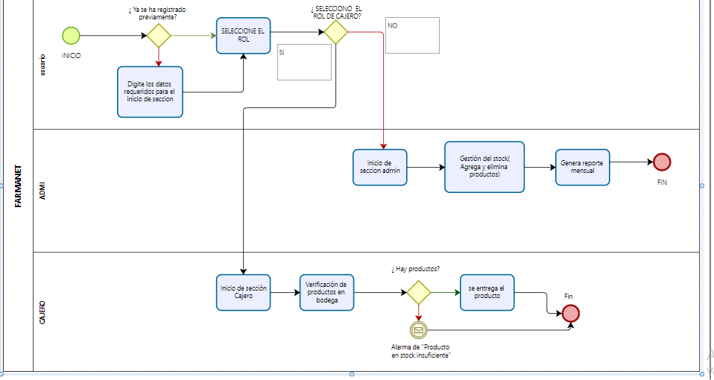
Mapa De Procesos (BPMN)

Slide 19
Requerimientos (Formato I-EEE)
Requerimientos funcionales
Requerimientos no funcionales
1.Registrar Usuario
2.Iniciar Sesión
3.Añadir productos
4.Eliminar productos
5.Generar reportes
6.Visualizar Catálogo
7.Recuperar Contraseña
8. Acceder a la barra de búsqueda
9.Actualizar Catálogo
10.Gestionar usuarios
11.Verificar Usuario
12.Descontar Productos
13.Añadir factura
1.Escabilidad
2.Desempeño
3.Facilidad de uso
4.Mantenibilidad
5.Seguridad
6.Interfaz
7.Escabilidad
8. Validación de información
9. Alta capacidad de almacenamiento

Slide 20
Requerimientos (Formato I-EEE)
https://docs.google.com/document/d/1e90VEb7GqAZWiFawRioZ_ViFWU4IKIEd/edit

Slide 21
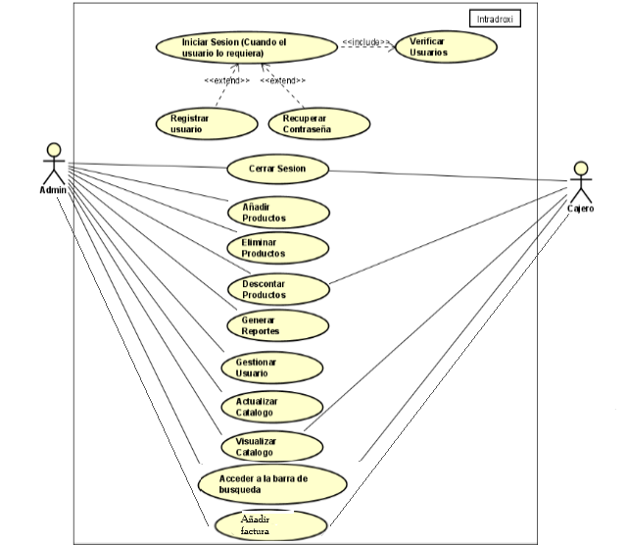
Casos De Uso

Slide 22
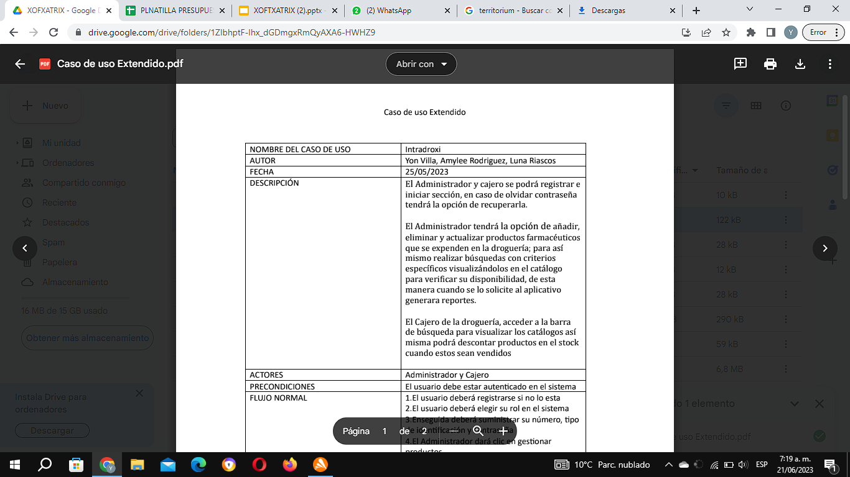
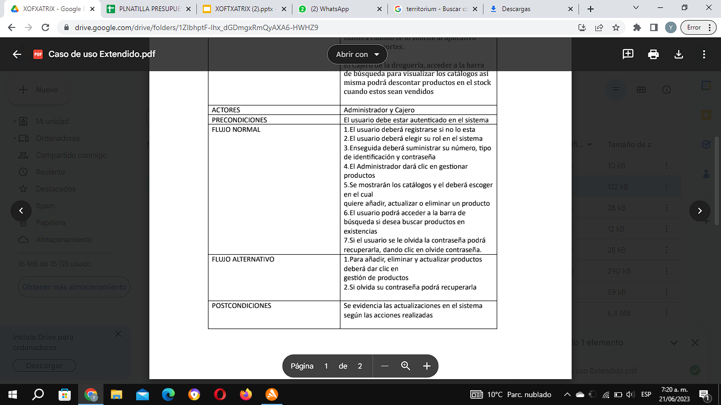
Caso de uso (Extendido)

Slide 23
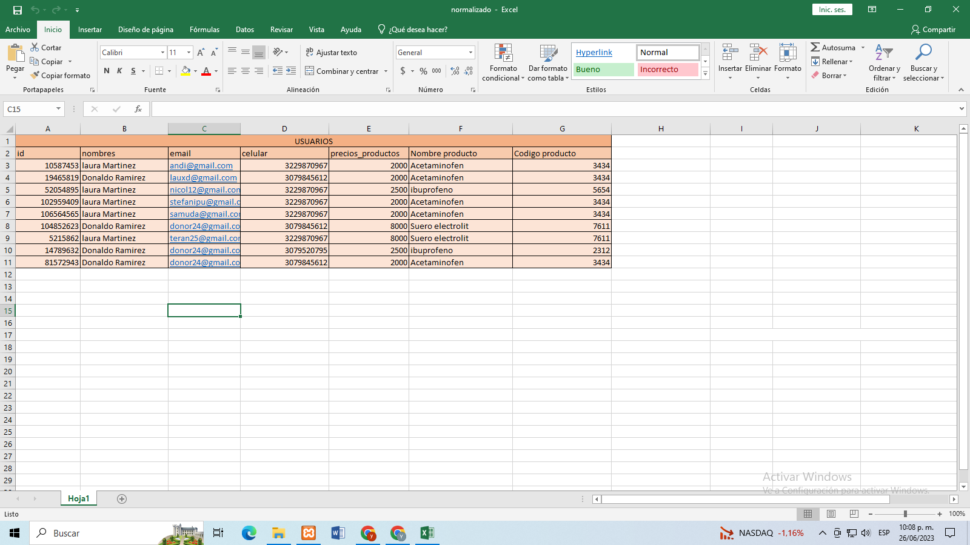
Normalización

Slide 24
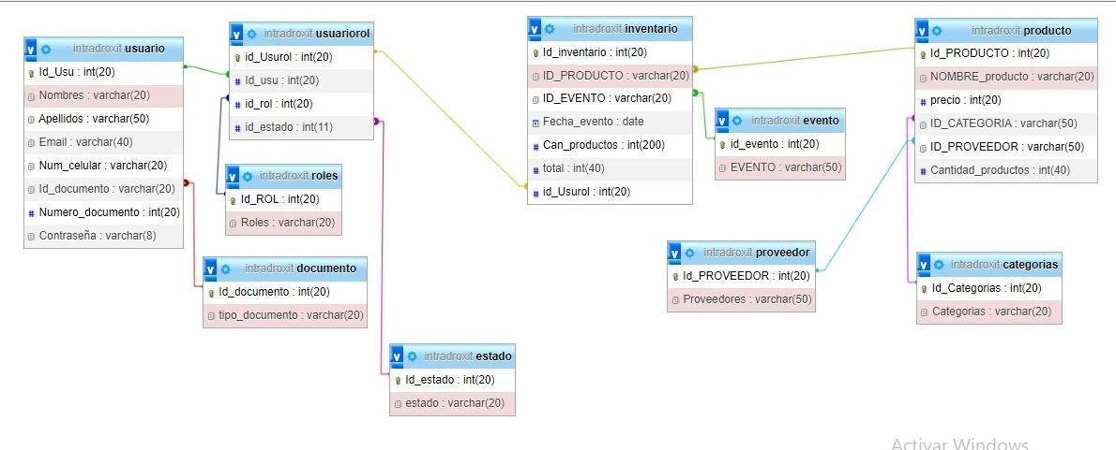
Modelo Relacional

Slide 25
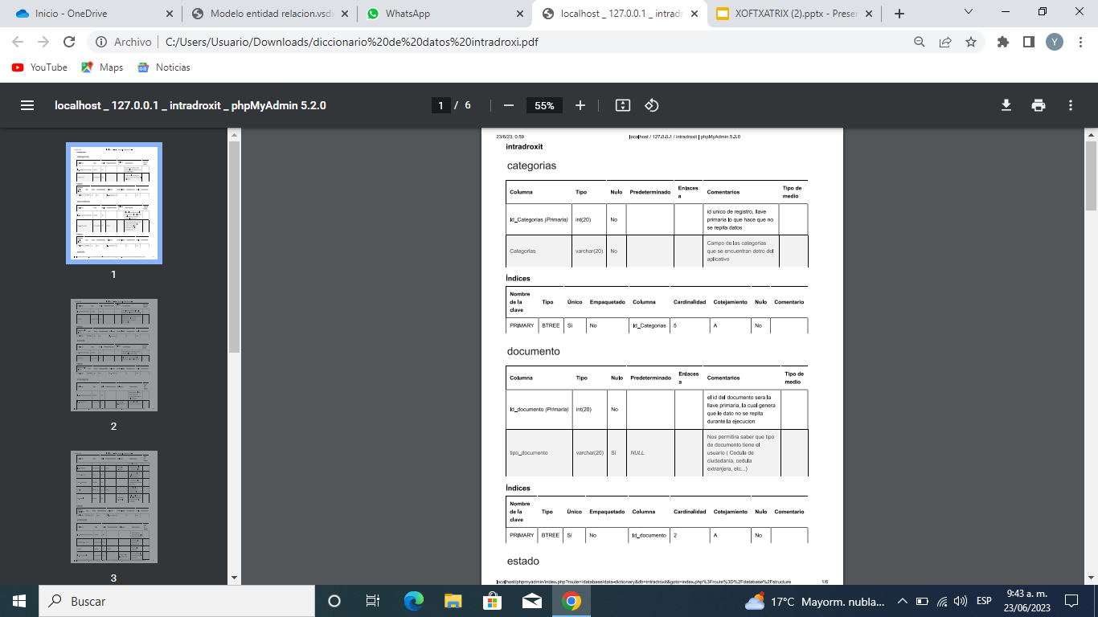
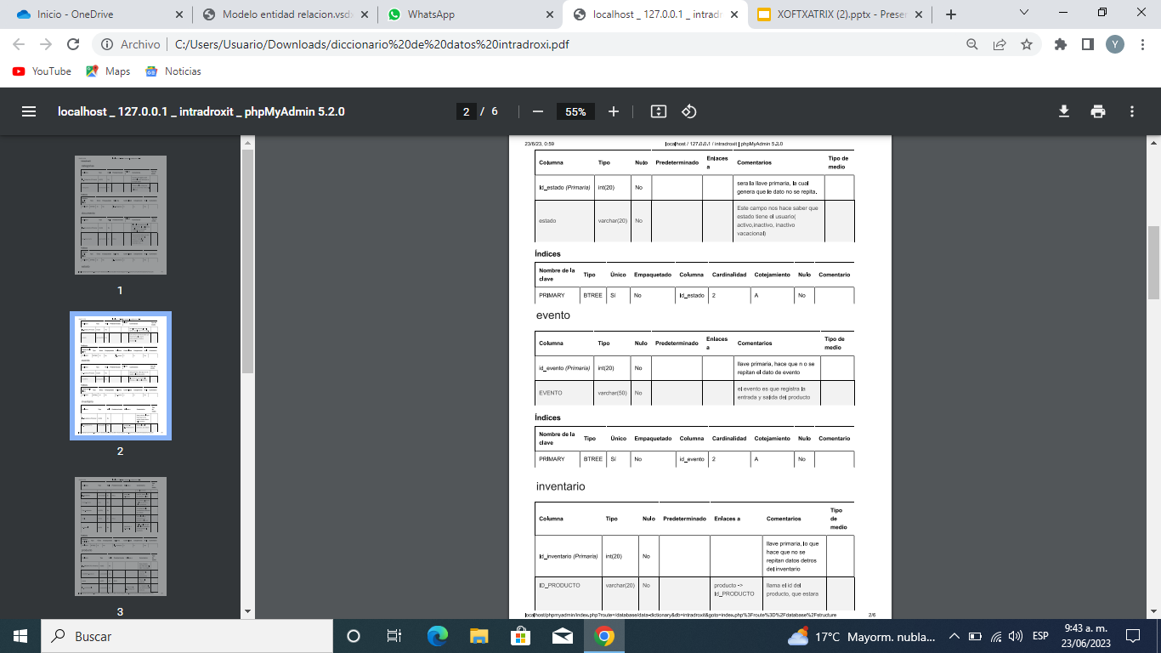
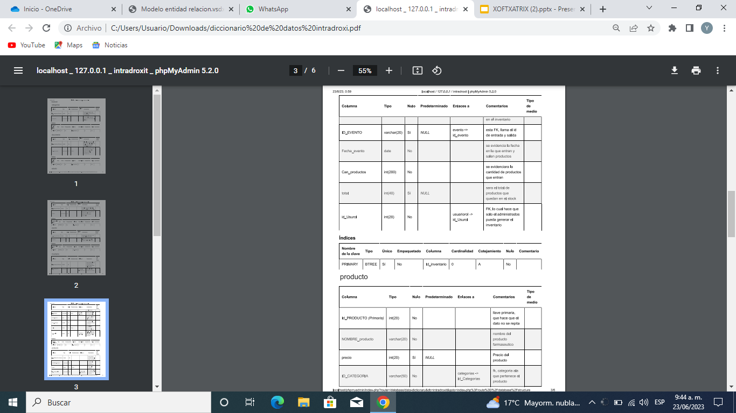
Diccionario de Datos

Slide 26
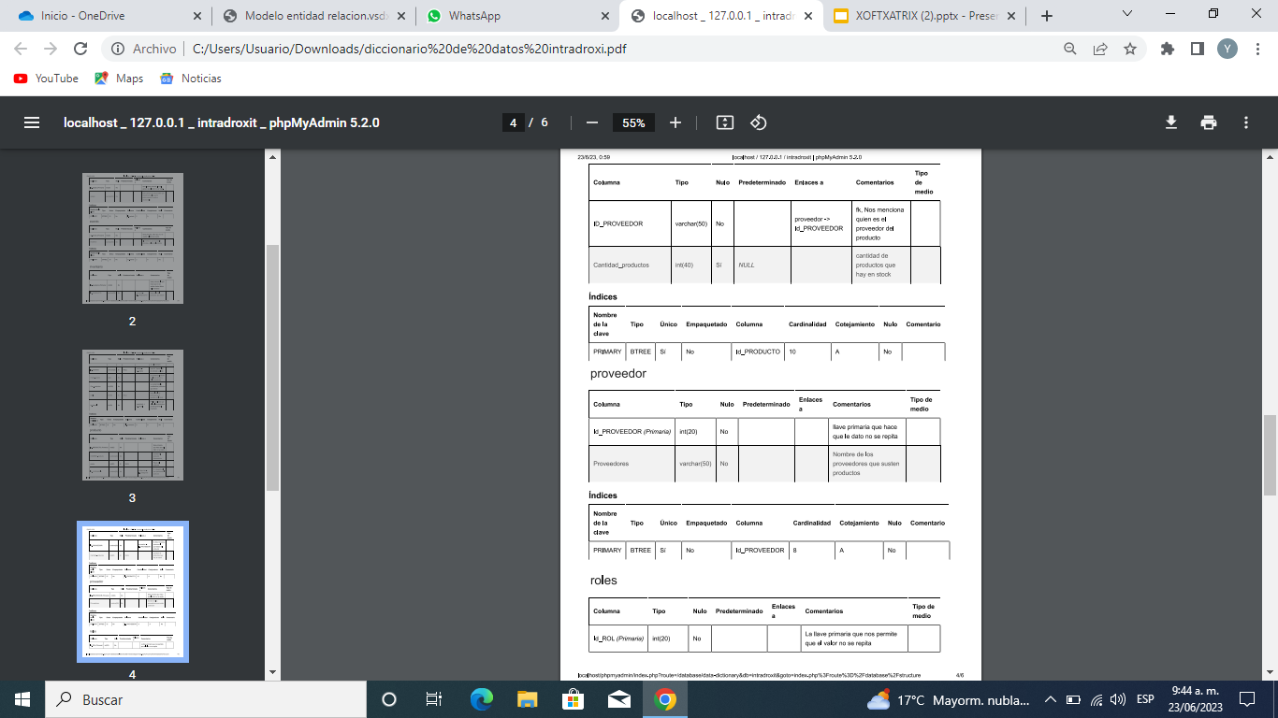
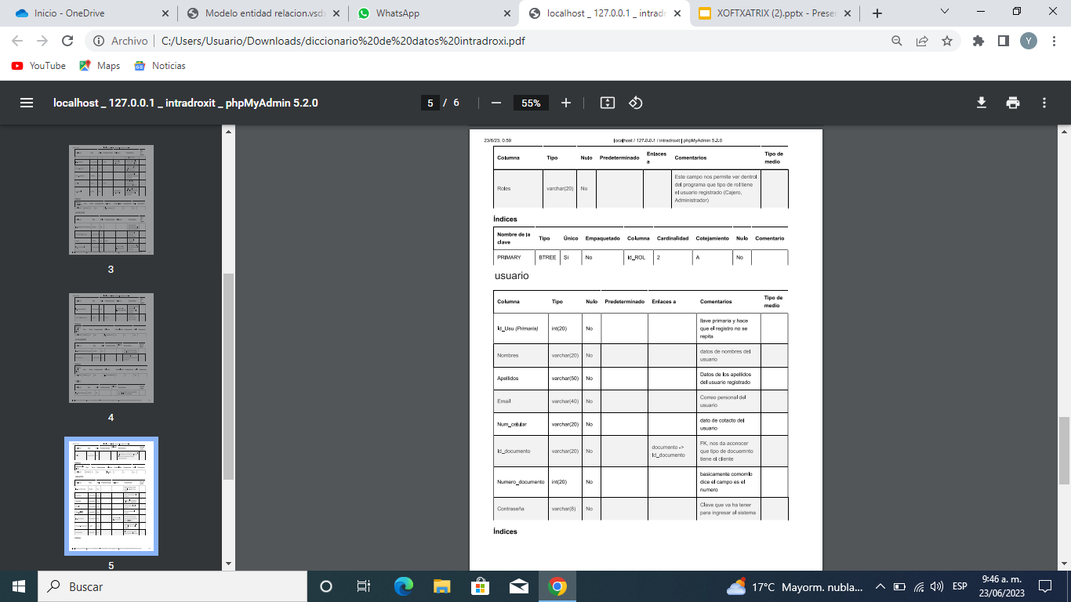
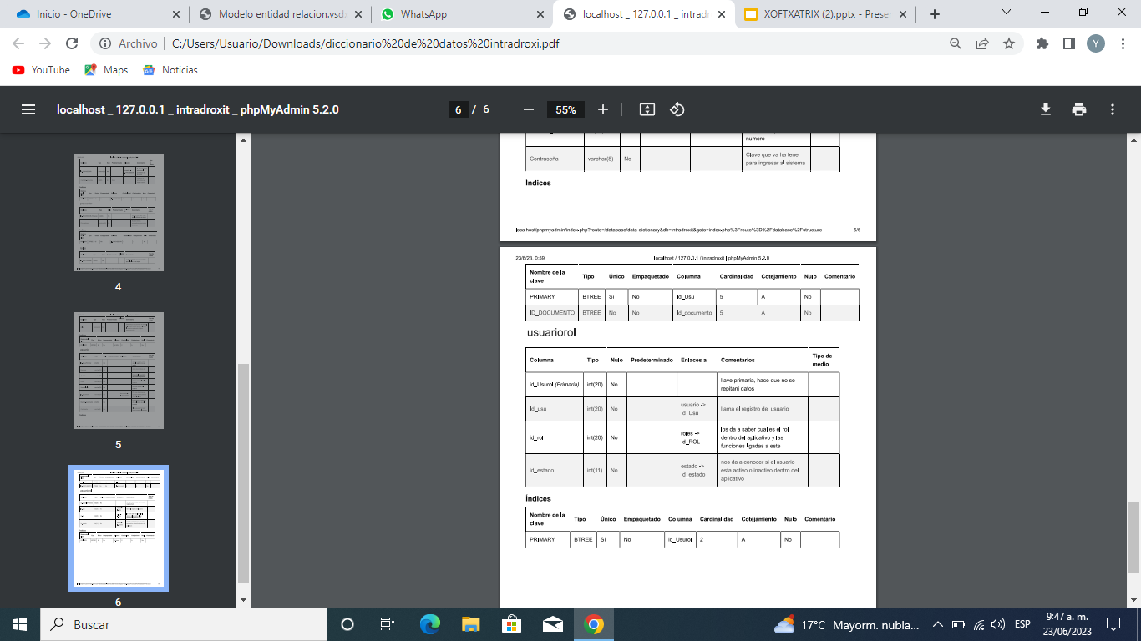

Slide 27
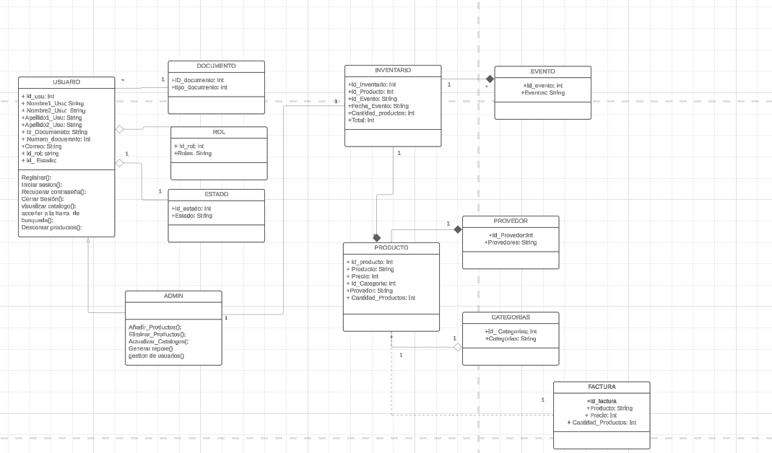
Diagrama Clases

Slide 28
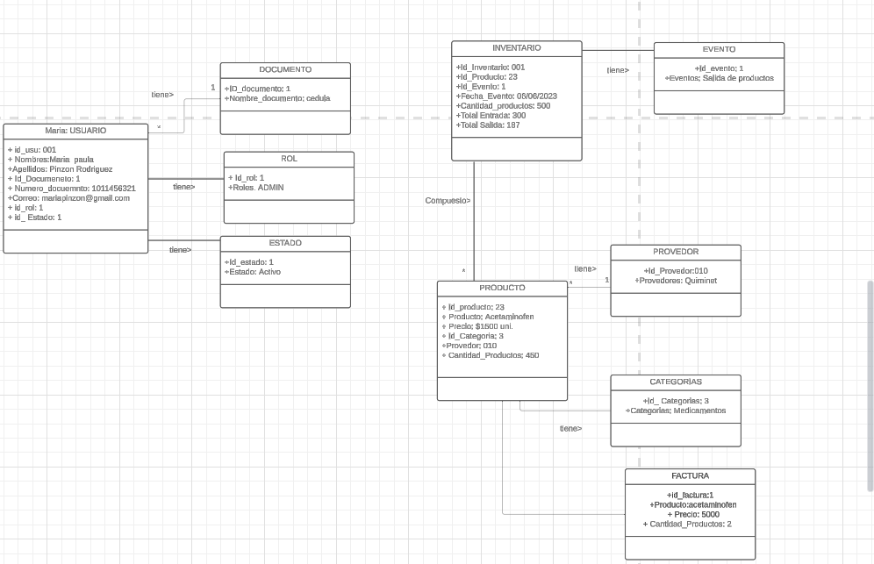
Objetos o instancias

Slide 29
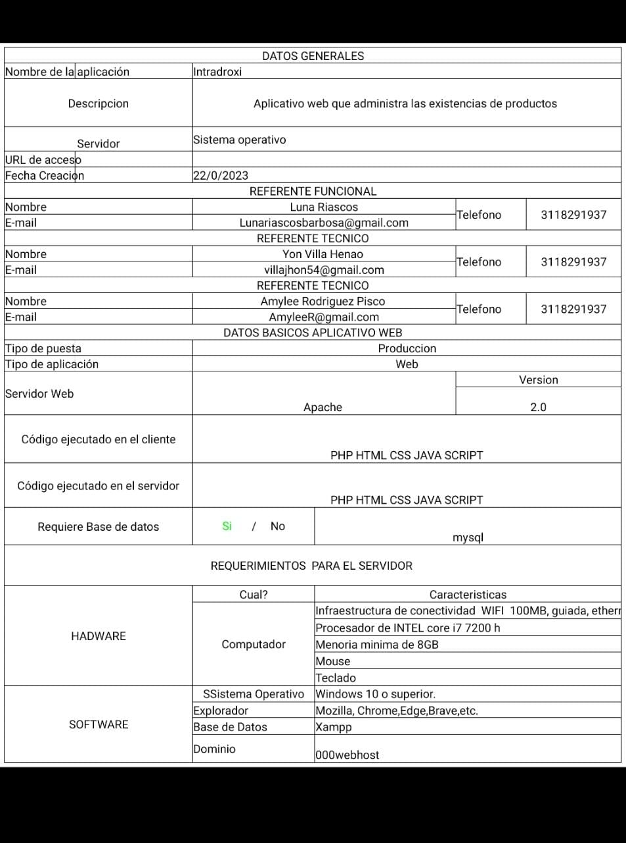
Ficha Técnica

Slide 30
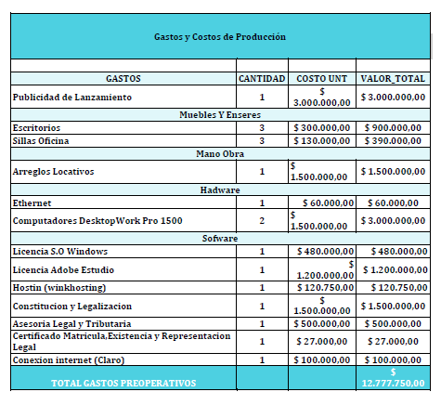
Presupuestos

Slide 31
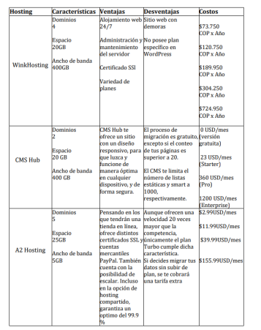
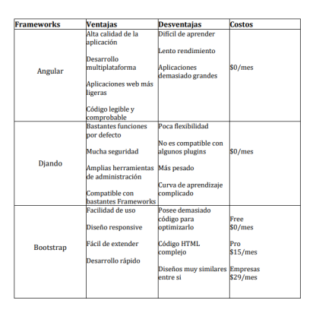
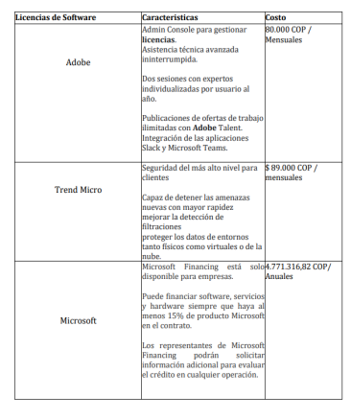
Análisis Comparativo Proveedores

Slide 32
Análisis Comparativo
Modelo de Computadora | Precio (COP) | Memoria RAM | Características
PC ColomTech 2000 | $1,800,000 | 8 GB | Intel Core i5, 256 GB SSD, Gráficos Integrados
MegaBook Pro 15X | $2,500,000 | 16 GB | AMD Ryzen 7, 512 GB SSD, NVIDIA GTX 1650
DesktopWork Pro 1500 | $1,500,000 | 8 GB | Intel Pentium, 512 GB HDD, Gráficos Integrados
Compañía de Internet | Precio Mensual (COP) | Velocidad de Descarga | Tipo de Conexión
Claro | $60,000 | 50 Mbps | Cable
Tigo | $150,000 | 100 Mbps | Cable
WOM | $90,000 | 30 Mbps | Inalámbrica

Slide 33
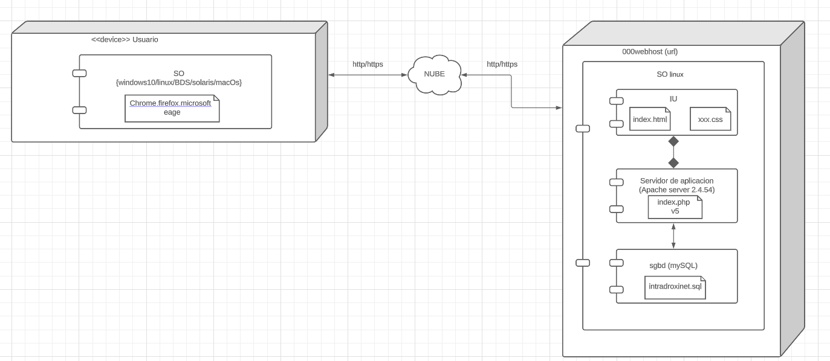
Diagrama Despliegue

Slide 34
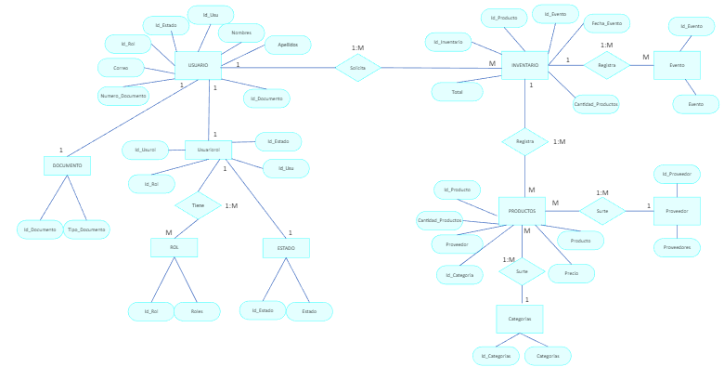
Modelo Entidad Relación

Slide 35
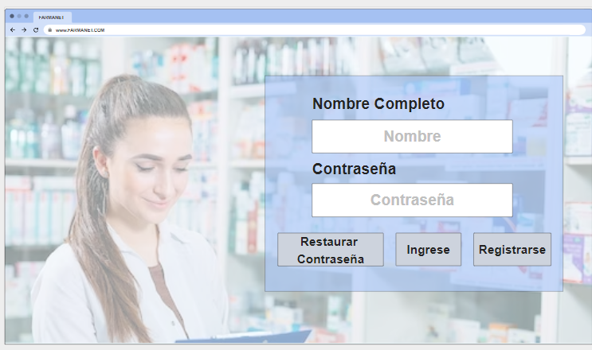
MOCKUP

Slide 36
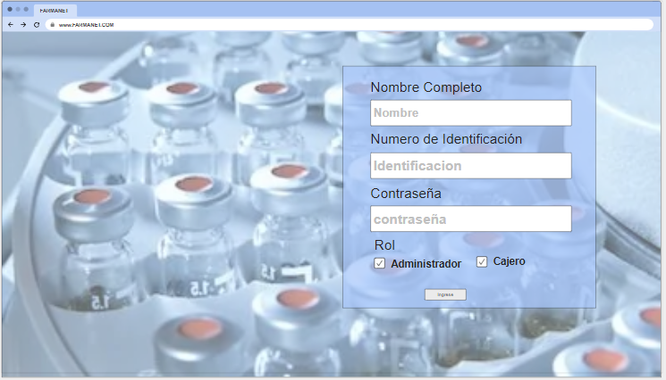
MOCKUP

Slide 37
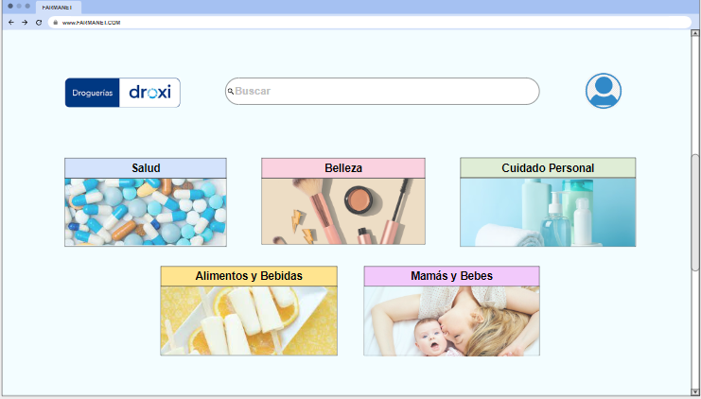
MOCKUP

Slide 38
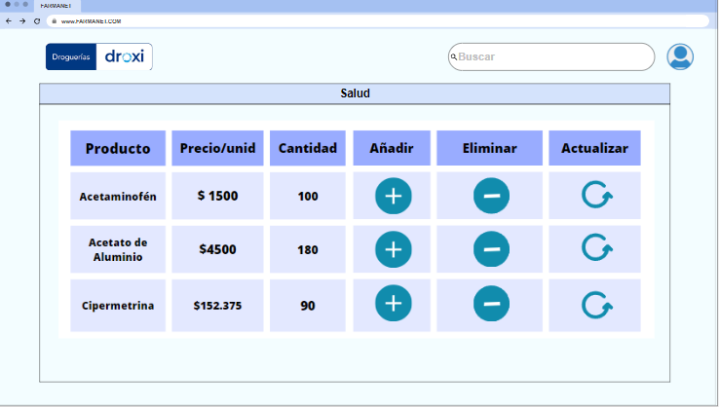
MOCKUP

Slide 39
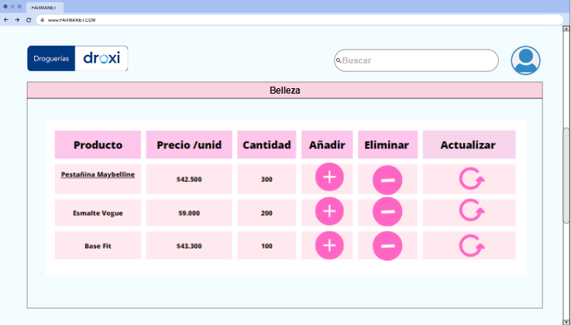
MOCKUP

Slide 40
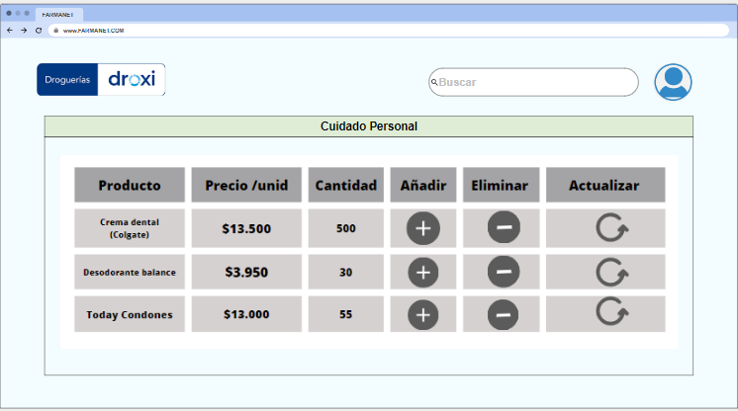
MOCKUP

Slide 41
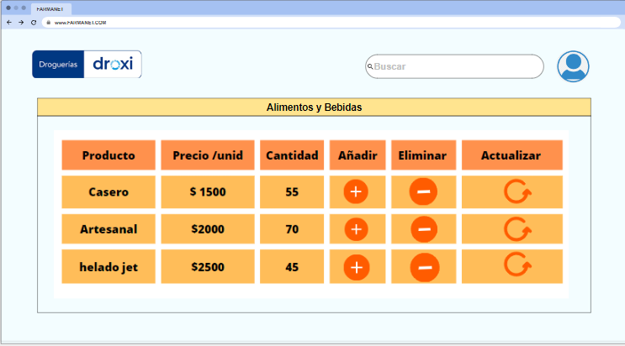
MOCKUP

Slide 42
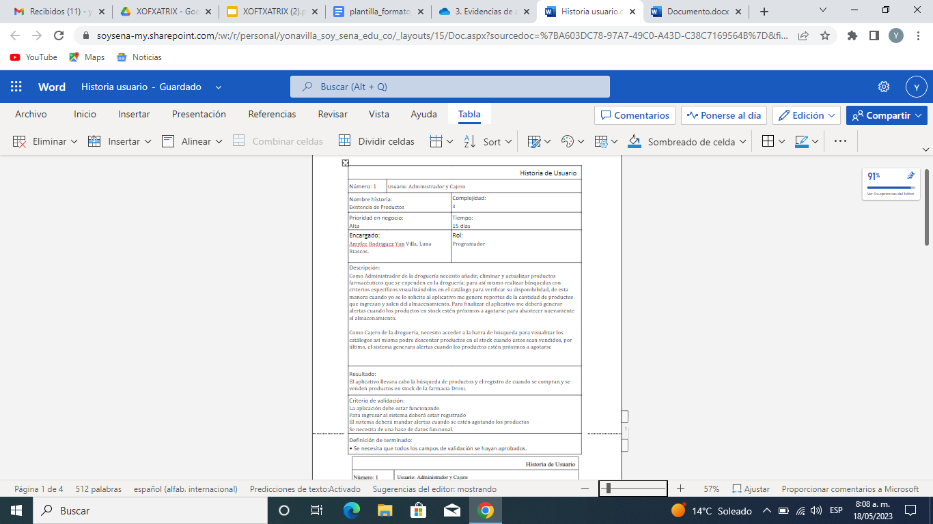
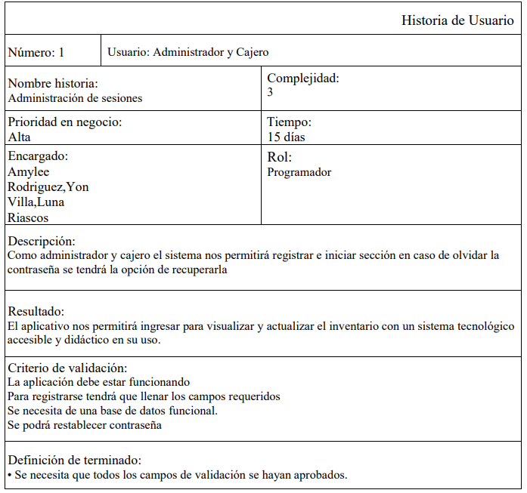
Historia de usuario

Slide 43
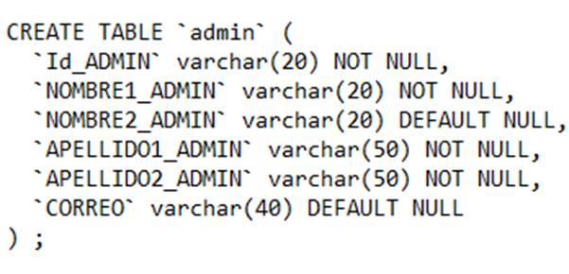
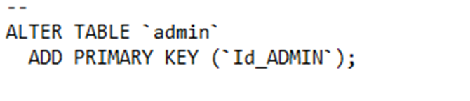
Construcción base de datos-DDL

Slide 44
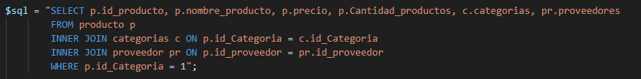
Sentencias DML

Slide 45
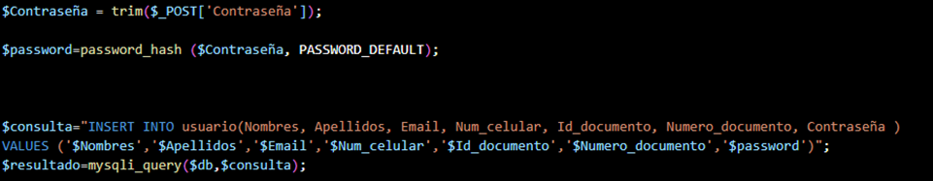
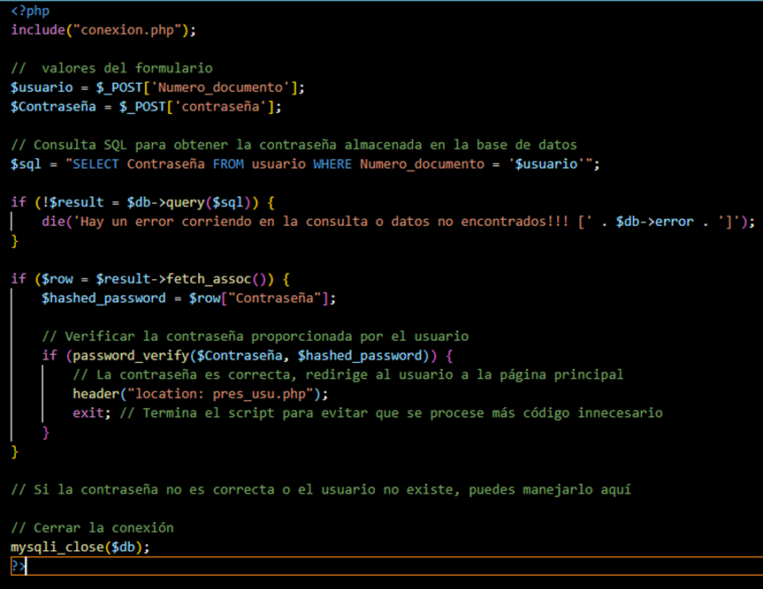
Encriptación de password

Slide 46
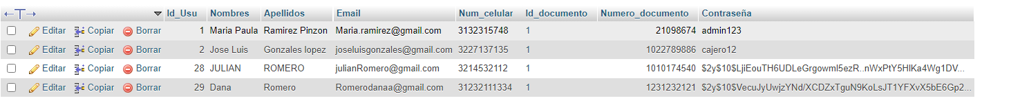
Encriptación de password

Slide 47
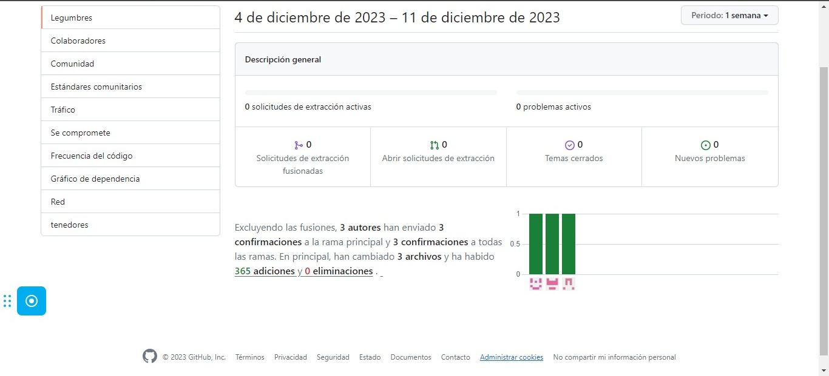
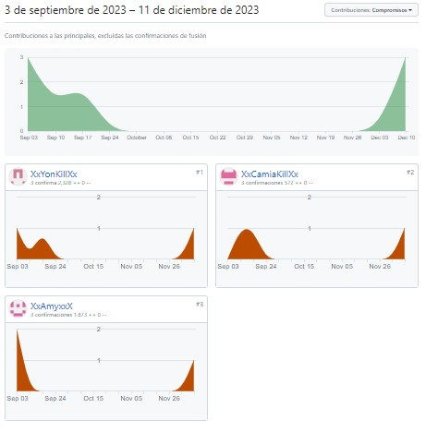
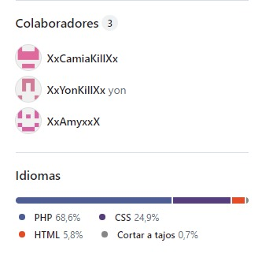
Control de versiones IV

Slide 48
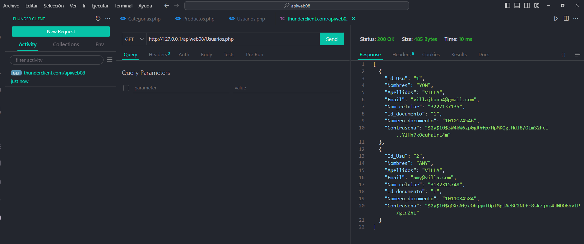
API GET

Slide 49
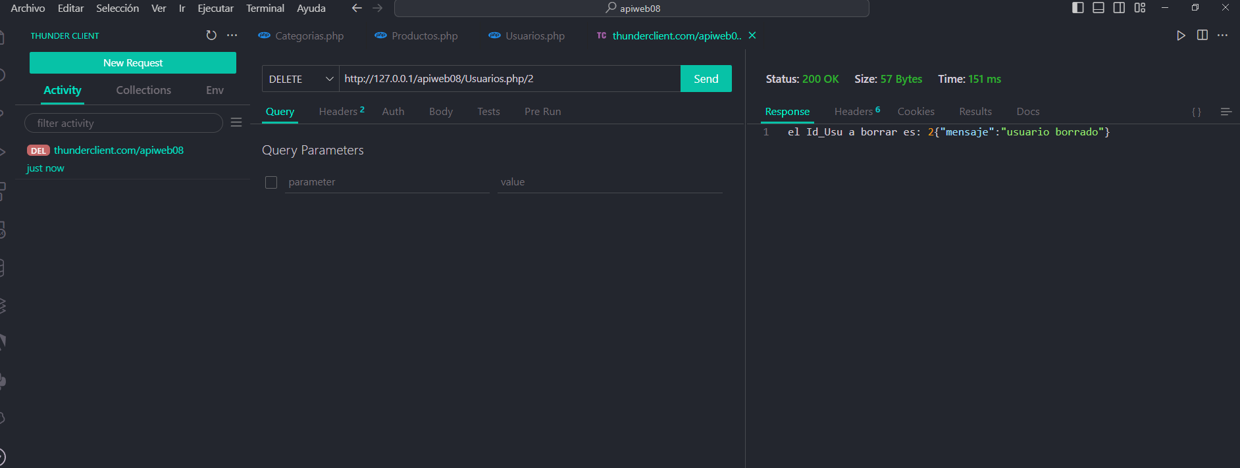
API DELETE

Slide 50
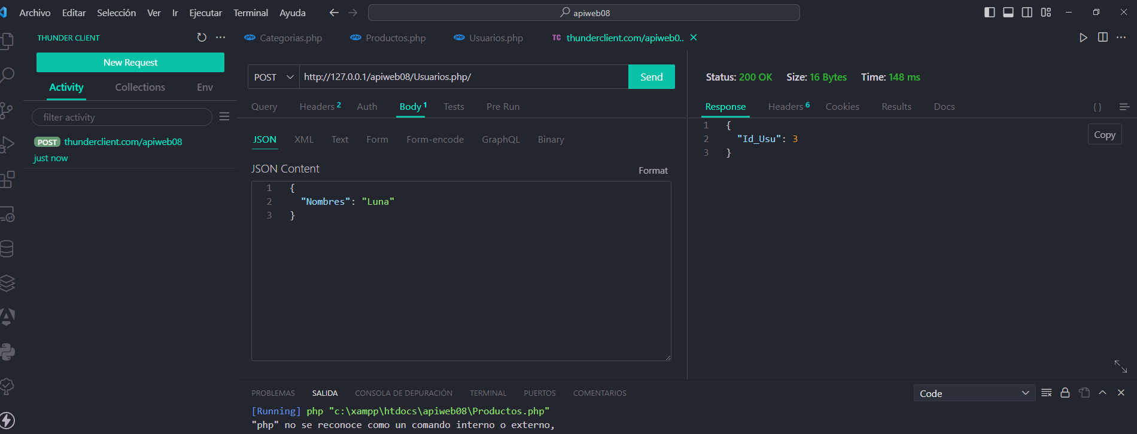
API POST

Slide 51
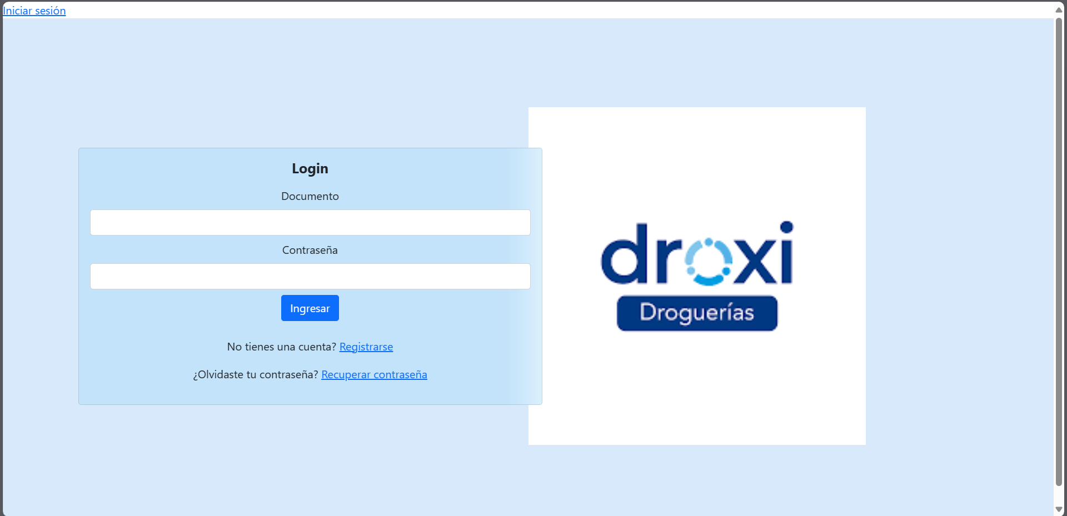
Frontend funcional

Slide 52
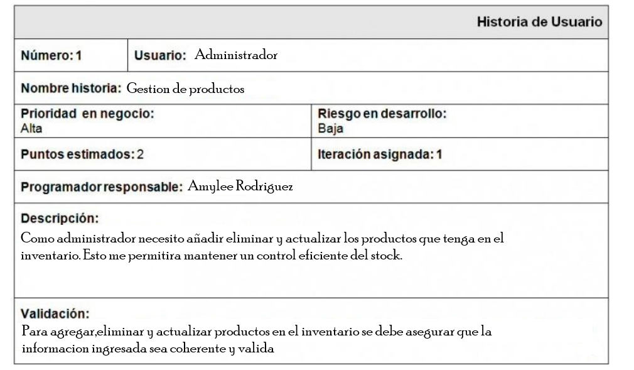
Historia de usuario

Slide 54
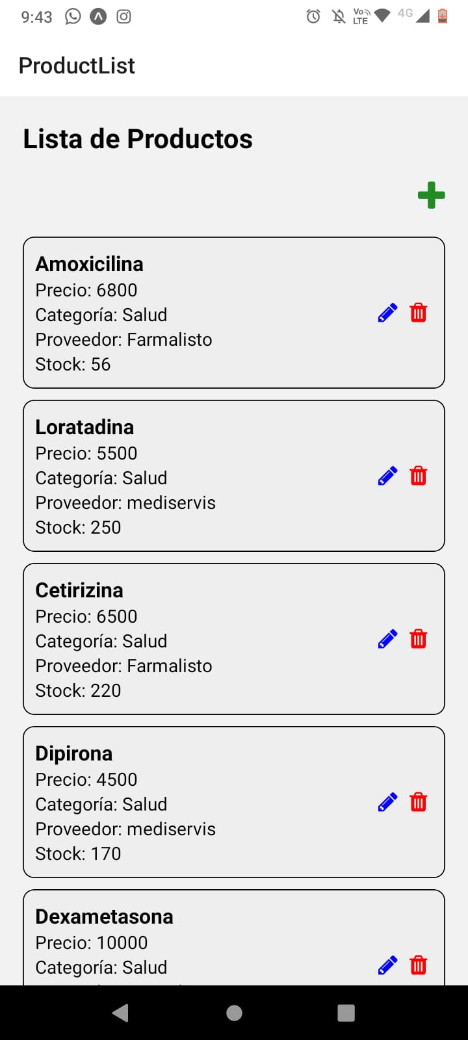
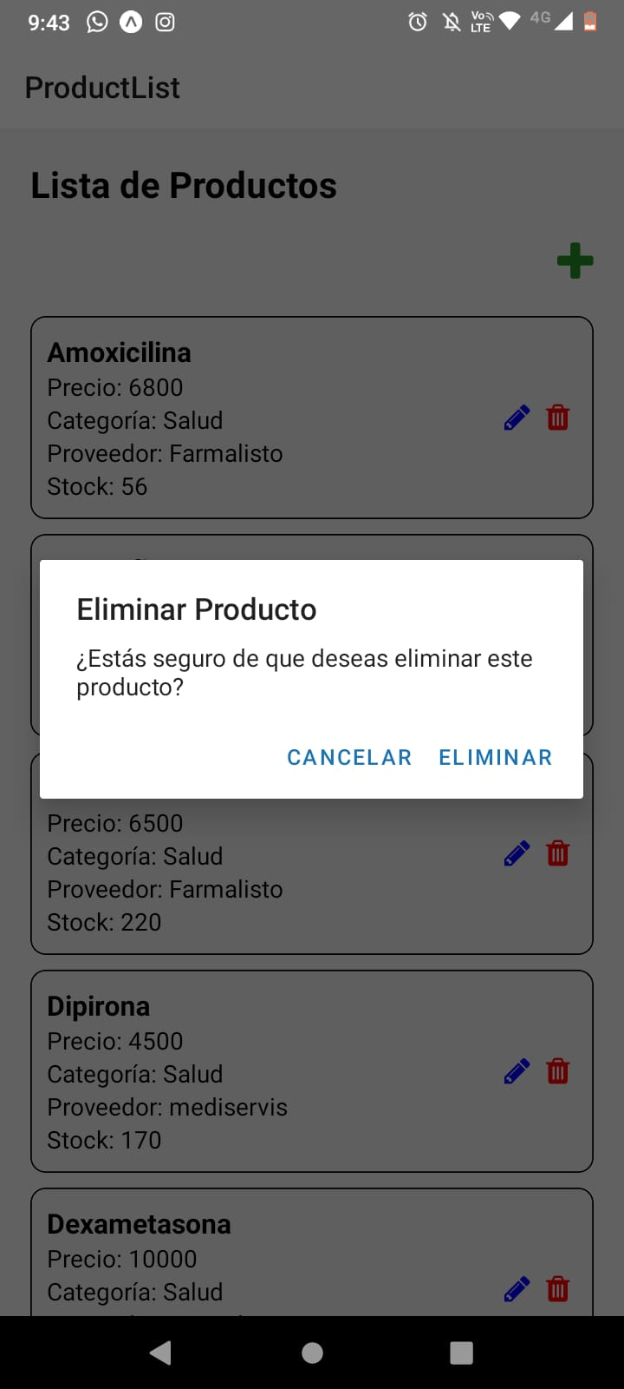


API Rest con aplicaciones móviles

Slide 55

API REST documentada
http://localhost:6300/api-docs/

